Slide 1
Wstęp do uczenia maszynowego projekt 1
Szymon Szmajdziński
Maciej Pawlikowski

Slide 2
Opis problemu
Używając danych o studentach z dwóch Portugalskich szkół, takich jak ich oceny cząstkowe oraz demograficzne, społeczne oraz szkolne czynniki wpływające na naukę. Nauczymy modele, które będą w stanie przewidzieć ocenę końcową danego studenta.

Slide 3
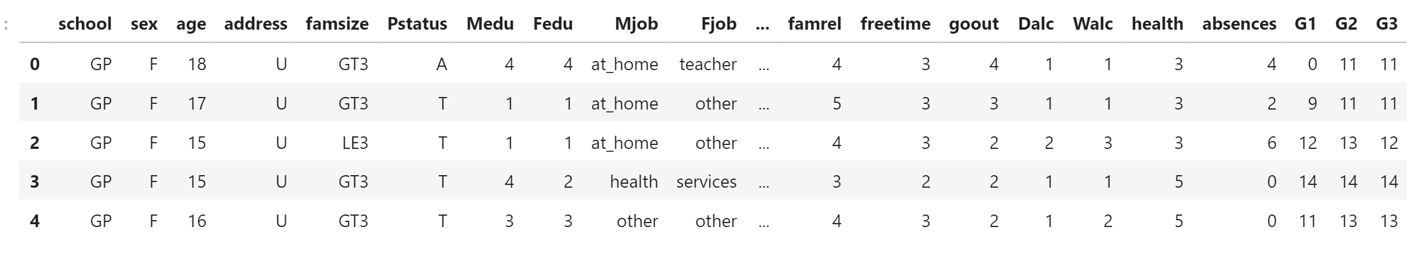
Opis danych

Slide 4
Opis danych
Do dyspozycji mamy dane 649 studentów scharakteryzowanych przez 33 zmienne takie jak:
wiek,
wielkość rodziny,
edukacja rodziców,
czas potrzebny na dojazd do szkoły,
czas poświęcany na naukę,
oceny semestralne.

Slide 5
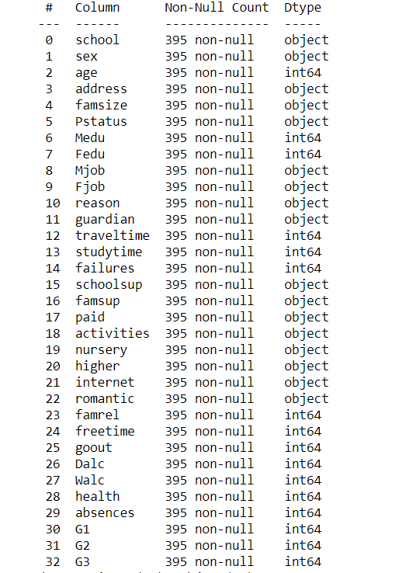
Analiza zbioru danych
Eksplorację danych rozpoczęliśmy od przyjrzenia się rozkładom zmiennych oraz, czy zbiór nie zawiera wartości pustych (okazało się, że nie).

Slide 6
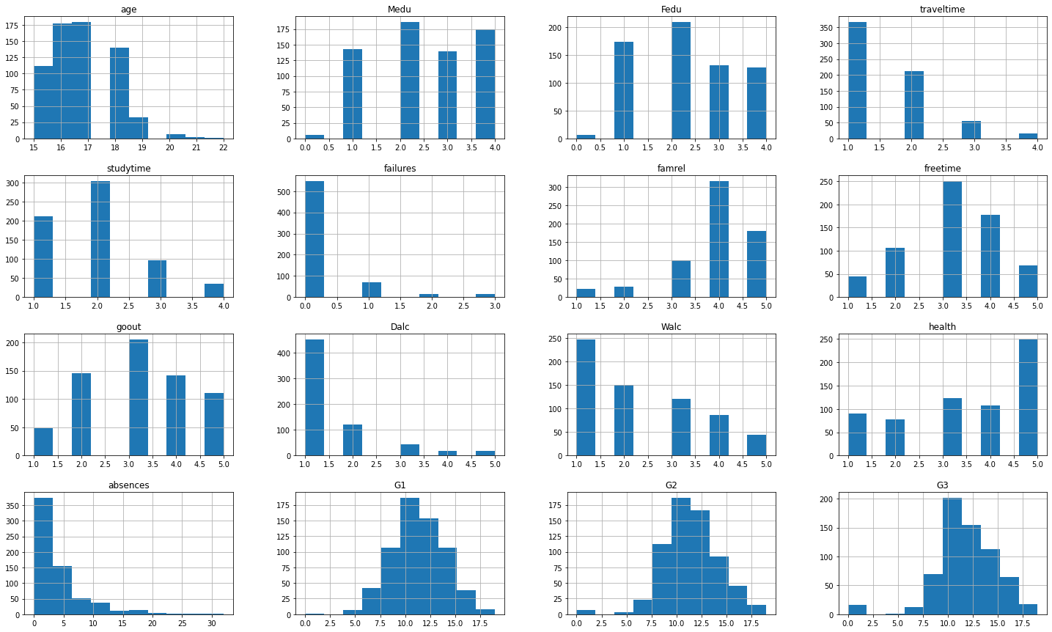
Analiza zbioru danych

Slide 7
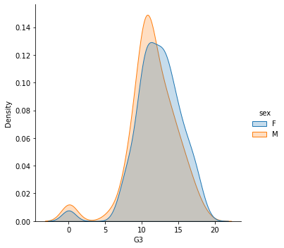
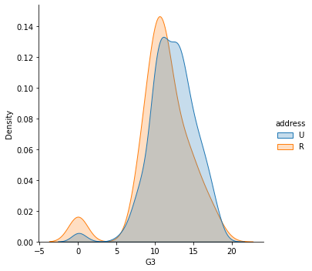
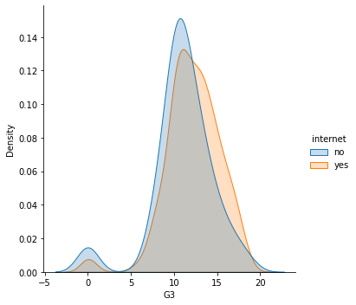
Analiza zbioru danych
Z racji tego, że w zbiorze jest dużo cech kategorycznych postanowiliśmy sprawdzić jak wyglądają rozkłady wyników końcowych w zależności od tych zmiennych kategorycznych.
Uczennice otrzymują nieco lepsze oceny niż uczniowie.
Uczniowie z obszarów miejskich otzymują lepsze wyniki niż uczniowie z obszarów pozamiejskich
Internet też polepsza wyniki uczniów

Slide 8
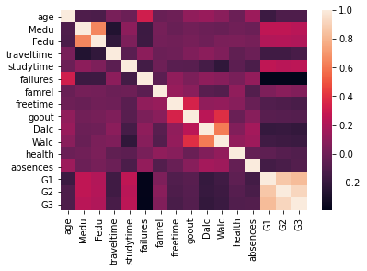
Macierz korelacji
Z macierzy korelacji widzimy, że najbardziej skorelowane z G3 jest G2 i G1. Nie jest to zaskakujące gdyż są to oceny 'cząstkowe'. Poza tymi oczywistymi korelacjami najbardziej skorelowane z G3 jest czas uczenia się, a także wykszatałcenie rodziców. Największą korelację na minusie ma natomiast ilość oblanych semestrow i ilość sporzywanego alkoholu.

Slide 9
Preprocessing
Aby przygotować dane dla modelu przeprowadziliśmy na nich poniższe operacje:
kodowanie wartości kategorycznych za pomocą OneHotEncoder-a,
dodanie kolumn pomocniczych umożliwiających kubełkowanie ocen ostatecznych,
usunięcie kolumny dotyczącej edukacji ojca, gdyż z EDA wyszło nam, że jest mocno skorelowana z edukacją matki.

Slide 10
Model i dobór hiperparametrów
Do rozwiązania naszego problemu postanowiliśmy wykorzystać modele takie jak:
regresja liniowa,
lasso,
svm.
A ich hiperparametry dopasowaliśmy za pomocą grid searchu.

Slide 11
Model i dobór hiperparametrów
Predykcje na podstawie zbioru bez wyników śródsemestralnych byłyby zdecydowanie bardziej użyteczne, dlatego rozpoczęliśmy właśnie od nich. Niestety żadne z próbowanych przez nas podejść nie dało nam wyniku lepszego niż 0.5. Postanowiliśmy więc zawrzeć dane z kolumn G1 i G2 w naszych modelach. Model regresji liniowej wybraliśmy jako nasz baseline.
model | R^2 z G1 i G2 | R^2 bez G1 i G2 | RMSE z G1 i G2 | RMSE bez G1 i G2
Liniowa regresja | 0.826 | 0.212 | 1.345 | 2.689
Lasso | 0.826 | 0.211 | 1.338 | 2.649
Svm | 0.416 | 0.212 | 1.624 | 3.550

Slide 12
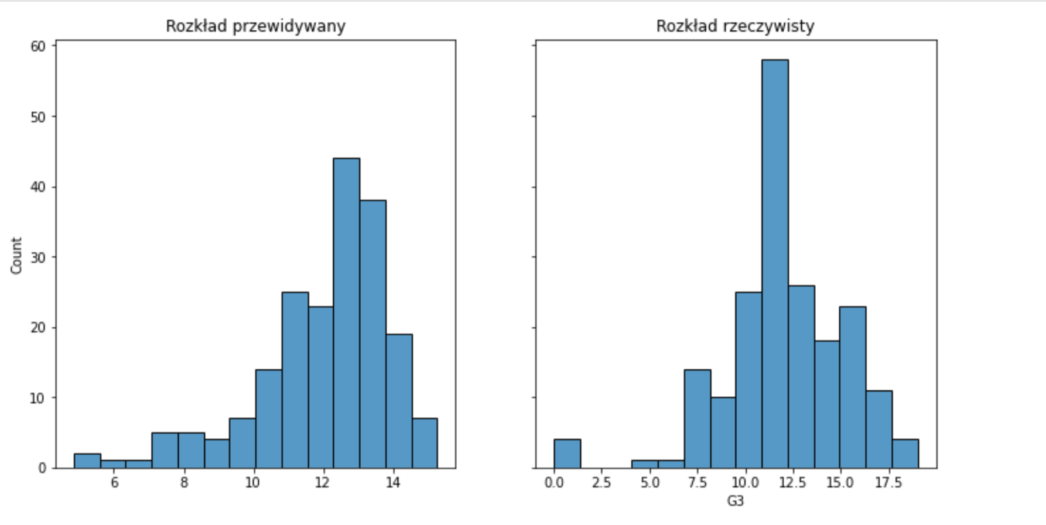
Rozkład bez G1 i G2

Slide 13
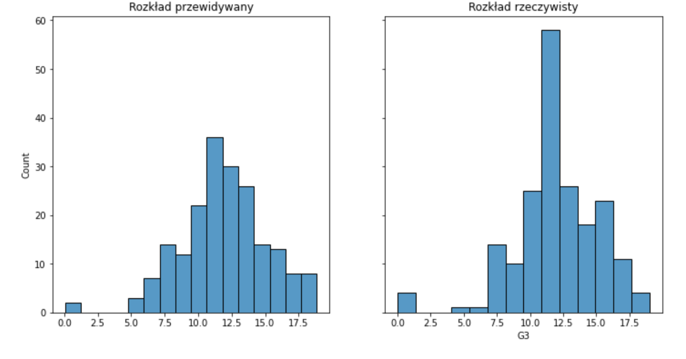
Rozkład z G1 i G2

Slide 14
Model i dobór hiperparametrów
Wcześniej wspominaliśmy o podziale zbioru rozwiązań na kubełki. Dokonaliśmy tego na dwa sposoby:
Podział na dwie grupy: studentów, którzy dostali 0 punktów oraz resztę,
Podział na kubełki 0-3 pkt, 4-7 pkt, 8-11 pkt, 12-15 pkt, 16-20 pkt,

Slide 15
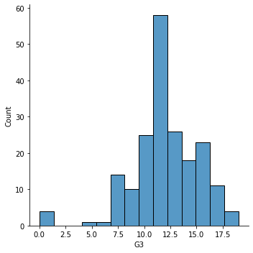
Model i dobór hiperparametrów
Pierwszy wymieniony podział pozwolił nam podzielić zadanie predykcji na dwie części:
Przewidzenie, czy student dostał 0 pkt.
Przewidzenie ile punktów uzyskali pozostali studenci.
Takie podejście do problemu pozwoliło nam uzyskać lepsze wyniki niż w przypadku standardowego podejścia. Ponieważ 0 pkt było obserwacją odstającą w rozkładzie ocen.

Slide 16
Wyniki
Model | Wynik bez podziału(R^2) | Wynik po podziale(R^2)
Liniowa regresja | 0.826 | 0.866
Lasso | 0.826 | 0.866
Svm | 0.416 | -
Pomimo, że wyniki po podziale są lepsze to musimy jeszcze wziąć pod uwagę skuteczność z jaką jesteśmy w stanie przewidzieć czy dany student dostanie 0 punktów. Wykorzystaliśmy do tego dane modele:
.
Model | Accuracy
Las losowy | 0.985
Regresja logistyczna | 0.983
SVM | 0.989

Slide 17
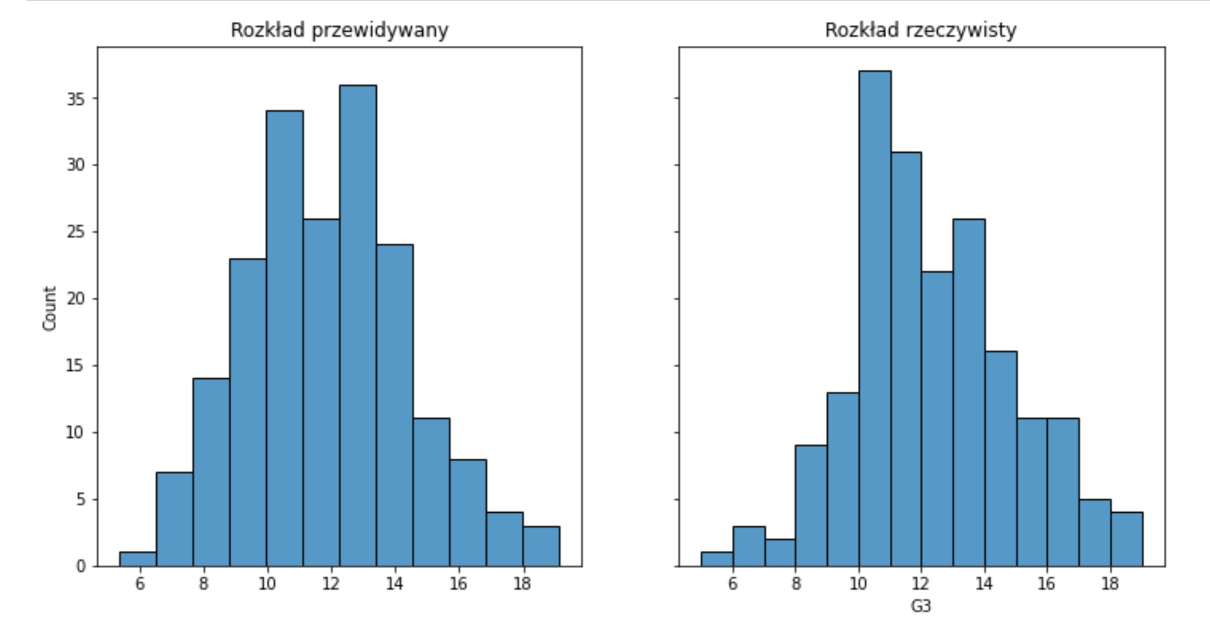
Rozkład bez obserwacji 0 pkt

Slide 18
Model i dobór hiperparametrów
Model z wieloma kubełkami utworzyliśmy, aby sprawdzić w jakim stopniu uproszczenie problemu wpłynie na poprawę wyniku. Podzieliliśmy więc zbiór na 5 równych przedziałów po cztery punkty. Co ciekawe uzyskaliśmy wyniki gorsze niż w przypadku braku podziału na ubełki.
Model | R^2 | RMSE
Las losowy | 0.839 | 1.900
Regresja logistyczna | 0.729 | 2.200
SVM | 0.855 | 1.719

Slide 19
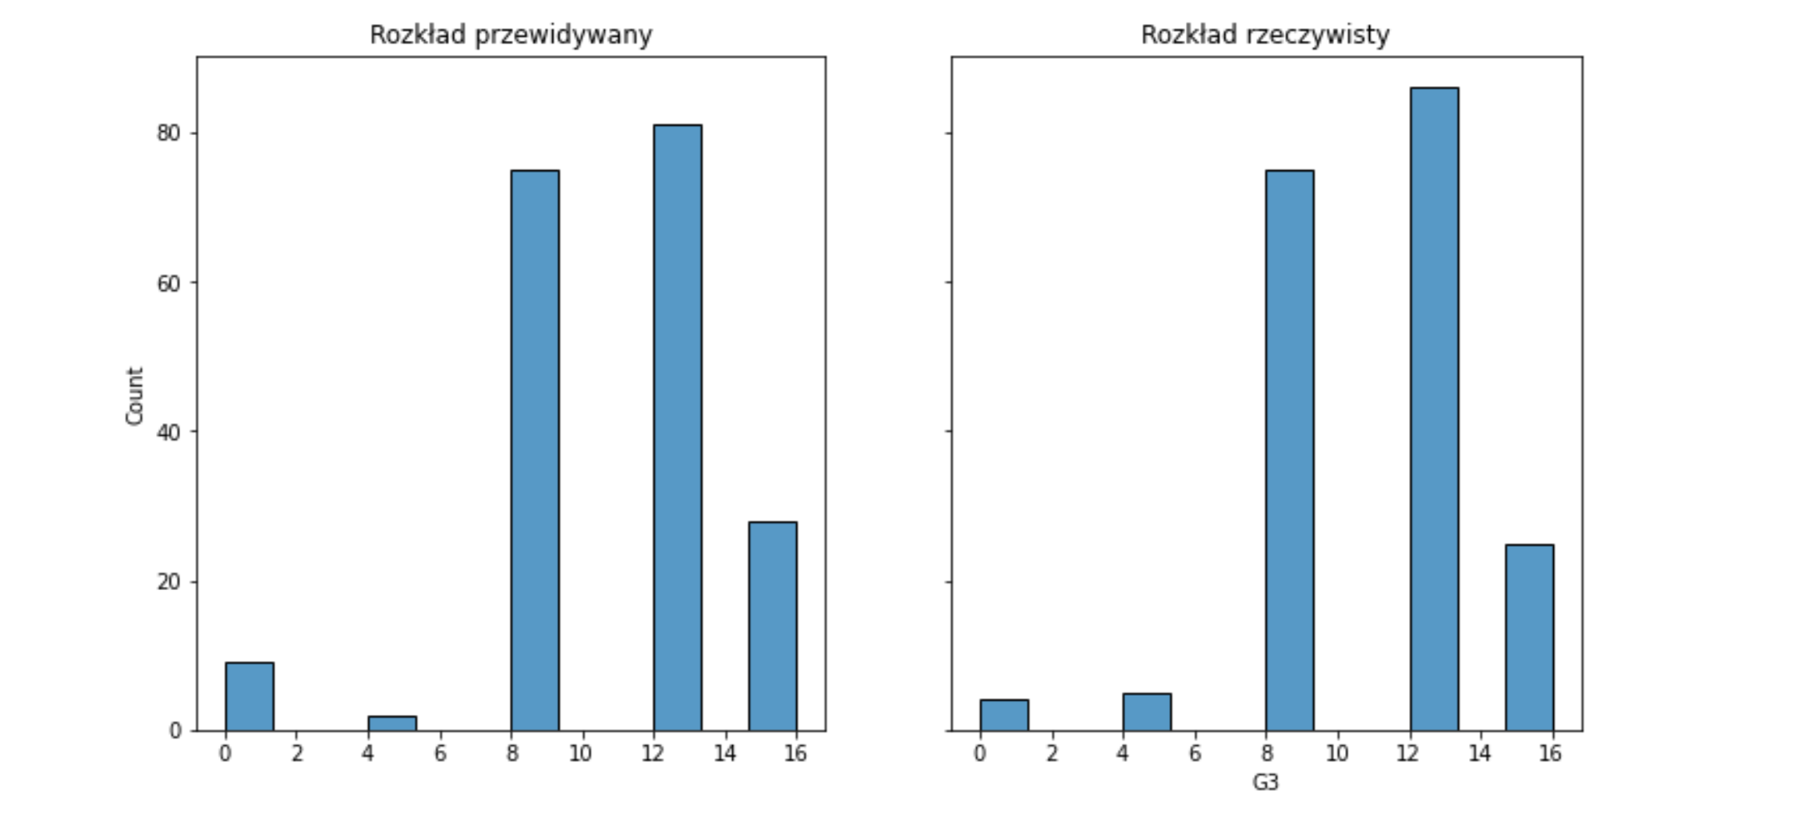
Rozkład z podziałem na kubełki

Slide 20
Podsumowanie
Podsumowując najlepszym podejściem do zadania okazało się podzielenie studentów na grupy tych co dostali 0 punktów oraz resztę i użycie modelu liniowej regresji ze standardowymi hiperparametrami. Udało się za jego pomocą osiągnąć wynik rzędu 0.853.

